Slide 1
Escuela Politécnica Nacional AVANCE DEL PROYECTO
Integrantes:
Maria Fernanda Tibanta
Mishel Centeno
Josue Cando
Stalin Maza
David Hernandez

Slide 2


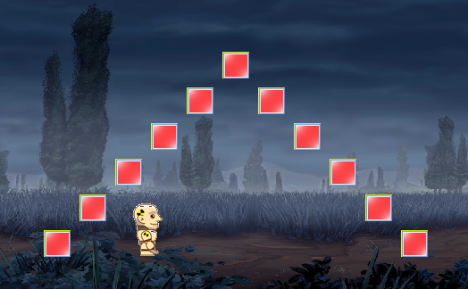
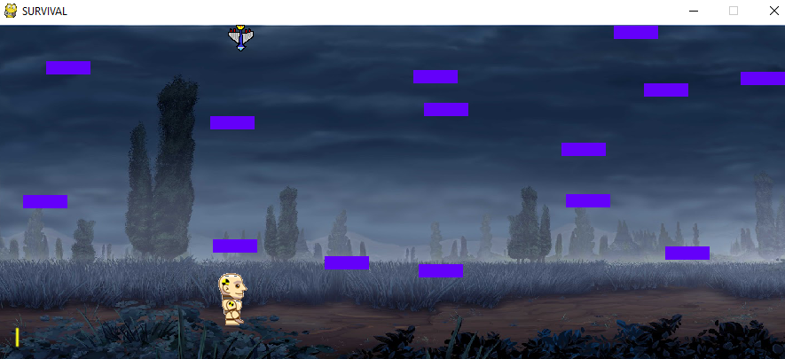
Nuestro juego
Survival

Slide 3
Lógica del Juego
El jugador deberá ir recogiendo monedas, que se encuentran dispersas por la pantalla del juego. A medida que recoge monedas, tendrá mas puntos para después pasar de nivel. La dificultad que se tendrá es una nave disparando desde la parte superior de la pantalla, a medida que incremente el nivel aparecerán mas naves. El juego constara de dos personajes que se los podrá elegir en una pantalla principal de bienvenida al juego.

Slide 4
Cronograma de actividades
Dentro del cronograma, todos los integrantes cumplieron en las fechas indicadas, con sus respectivas tareas para el proyecto. Teniendo así un gran avance en el juego.
Se realizo: pantalla de entrada para el juego, movimientos del personaje, saltos, ubicación de bloques, colisiones a los extremos de las ventanas.

Slide 5
Actividades Realizadas por cada Integrante
Josué Obaco:
Creación de clases que permitan la utilización de botones
Creación de cursor
Desarrollo del menú del juego
Añadir eventos creativos dentro del menú en desarrollo

Slide 6
David Hernandez:
Movimiento con los Sprites
Realización del movimiento respectivo del personaje, tanto para la izquierda y la derecha de la ventana.
Salto del personaje
Respectivas funciones para la verificación al momento de presionar las teclas de movimiento y de salto

Slide 7
María Fernanda Tibanta
Bloques en la pantalla del juego.
Para los bloques fue necesario cargar una imagen.
Al cargar la imagen esta tiene tamaño y posición definido dentro de la pantalla del juego.

Slide 8
Stalin Maza
Movimiento Automático de la Nave
Disparo de la misma de manera automática
Uso de Clases
Colisiones Implementadas

Slide 9
Mishel Centeno
Añadir otro personaje al juego
Cargar una imagen con los sprite para poder simular los movimientos de izquierda, derecha y salto.
Se utilizo una matriz para guardar las posiciones de los movimientos.

Slide 10
Avance del informe y de la parte practica

Slide 11

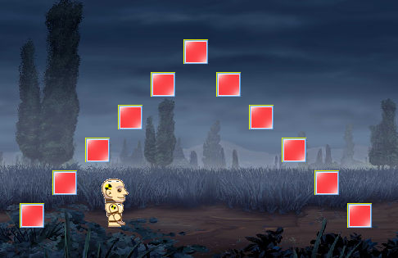
Avance Parte practica
Parte Practica: se tiene un gran avance en cuanto a la pantalla de entrada para el juego, la jugabilidad del personaje, movimientos, saltos, colisiones con la ventana, implementación de la nave enemiga, disparos de la nave, implementación de los bloques.

Slide 12
Pantalla de entrada/menú
Para realizar el menú utilizamos pygame, pero este no tiene incluido lo que es la clase objeto que nos permita crear botones en la pantalla, por ende, creamos dos clases uno que se referencia al botón y el otro que se referencia al cursor.
Clase Cursor
Clase Botón

Slide 13
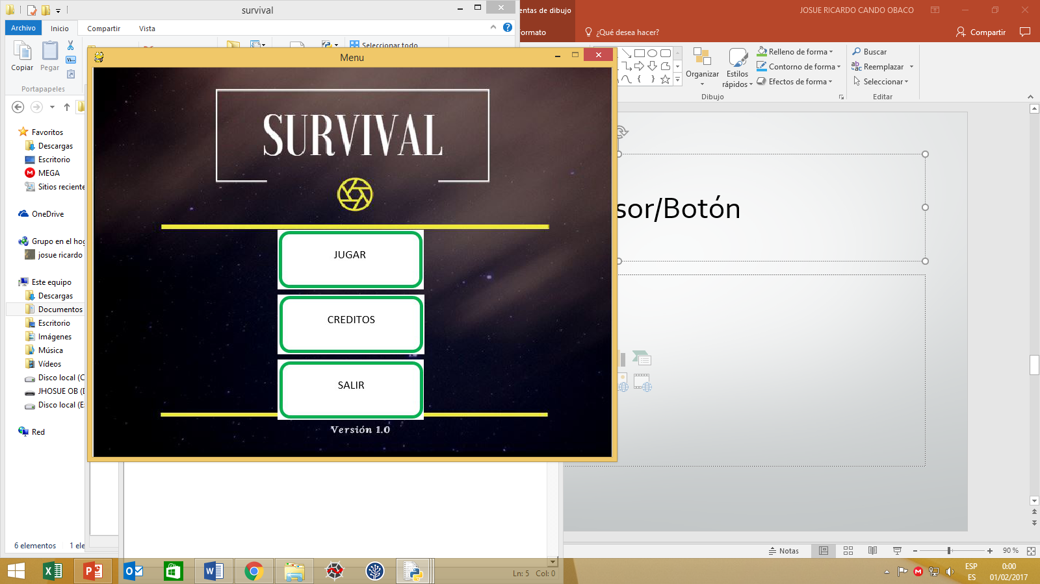
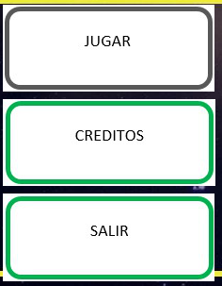
Clase Cursor/Botón

Slide 14
Pantalla Principal

Slide 15
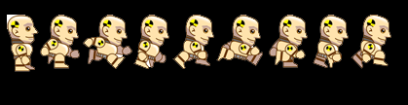
Personaje
Unimos las imágenes del personaje en una sola imagen, para usar una sola imagen al momento de cargar los Sprites

Slide 16
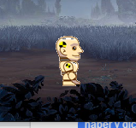
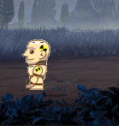
El primer personaje ya tiene movimientos, para la izquierda y derecha

Slide 17
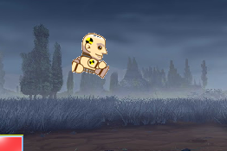
El personaje ya pueda saltar: para la izquierda o derecha

Slide 18
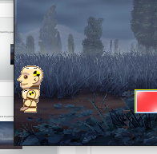
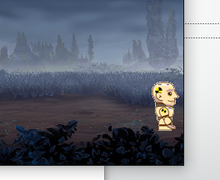
El personaje ya detecta colisiones al final de la ventana tanto izquierda como derecha

Slide 19
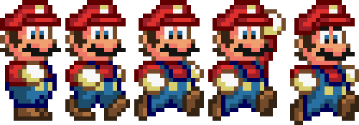
Segundo Personaje
La imagen que seleccionamos contiene los movimientos del personaje de izquierda y derecha. Se puede usar los mismos sprite solo invitando las posiciones.

Slide 20
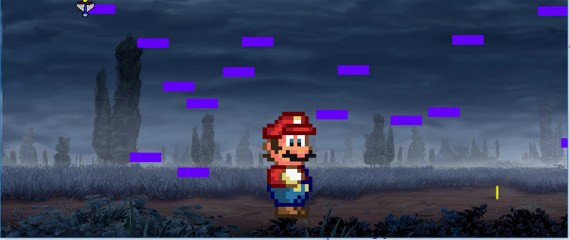
Segundo Personaje
Se puede mover de derecha a izquierda y saltar.

Slide 21
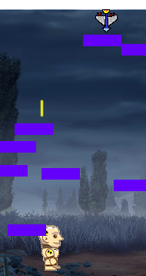
Nave
Aquí cargamos mediante una clase a la nave.
Despues de esto y en la clase le damos
Opciones de mover y actualizar
Lo mismo realizamos con el disparo
Con los rectángulos dibujados se comprueba
La colisión de los mismos.

Slide 22
Bloques
Con la imagen de los bloques que se cargo, se procedió a dar un tamaño especifico a los bloques.
También los bloques tienen posición definida dentro de la pantalla del juego.
Por el momento el personaje del juego no puede saltar sobre los bloques.

